Slide 1

SỬ DỤNG LƯỢC ĐỒ XML
TẠO TÀI LIỆU XML HỢP LỆ
Chương 6

Slide 2

Sơ lược về XLM Schema
Ngày nay hầu hết các website liên quan đến Content Management System (CMS) như các cổng thông tin, blog đều hỗ trợ RSS feed. Một trang RSS feed thường là một tài liệu XML
XML Chema có chức năng miêu tả cấu trúc của tài liệu XML, XML Schema sử dụng cú pháp của XML và được xem là sự thay thế xứng đáng cho Document Type Definition (DTD) đã lỗi thời và có quá nhiều khuyết điểm.

Slide 3
Tính năng vượt trội của XML Schema so với DTD
XML Schema hỗ trợ kiểu dữ liệu (data type): thuận tiện cho việc thao tác với cơ sở dữ liệu, chuyển đổi các kiểu dữ liệu, dễ dàng miêu tả cấu trúc của tài liệu…
- XML Schema sử dụng cú pháp XML
- XML Schema nâng cao tính bảo mật của dữ liệu truyền tải
- XML Schema dễ dàng mở rộng
- XML Schema sử dụng form chuẩn:
VD

Slide 4
Phương pháp thứ nhất : Cấu trúc lồng
Viết XLM schema từ trên xuống dưới, nghĩa là viết đến element nào thì định nghĩa element đó. Như vậy, đối với ví dụ trên, chúng ta sẽ bắt đầu với việc đinh nghĩa transcript
- bên trong transcript ta sẽ tiếp tục đinh nghĩa student và unit,
- bên trong student lại định nghĩa studentID,name và degree
- bên trong unit thì định nghĩa code,unitNam và grade
Nói tóm lại,
XML schema sẽ có cấu trúc lồng vào nhau
VD

Slide 5
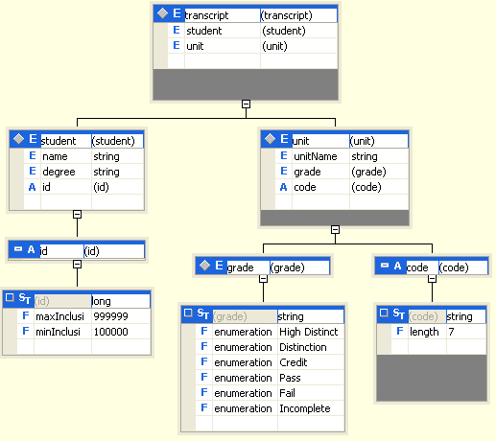
Đây là lược đồ của các elements trong XLM schema

Slide 6
Nhược điểm của phương pháp lồng
Khi viết code theo kiểu lồng vào nhau thì XML schema sẽ có code rất phức tạp. Như các bạn đã thấy, chỉ với một xml đơn giản mà code của XML cũng đã khá rối rắm, nếu xml phức tạp hơn một chút thì sẽ càng khó cho việc debug hơn.
Việc viết code theo kiểu từ trên xuống không sử dụng lại các element đã định nghĩa
VD

Slide 7
Phương pháp 2: Cấu trúc riêng lẻ
Đây là cách viết có phần “hướng đổi tượng”, chúng ta sẽ định nghĩa mỗi element riêng biệt, rồi sử dụng các element này như là kiểu dữ liệu đối với element khác.Như vậy, với ví dụ trên, chúng ta tiến hành như sau:
- đinh nghĩa transcript
- định nghĩa student
- đinh nghĩa unit
- định nghĩa studentID
- định nghia unitCode
- định nghĩa grade
Trong đó:
- transcrip sử dụng student và unit như là kiểu dữ liệu con
- student sử dụng studentID và grade như kiểu dữ liệu con
- unit sử dụng unitCode như kiểu dữ liệu con
Lược đồ của XML schema :

Slide 8
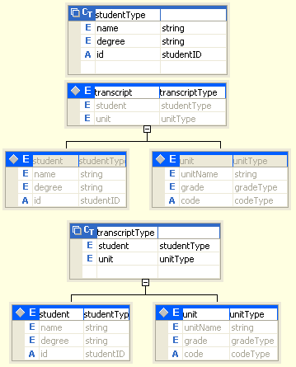
Đây là lược đồ của các elements trong XLM schema

Slide 9
SỬ DỤNG CÔNG CỤ TẠO GIẢN ĐỒ
Một số công cụ tạo giản đồ XML
Hit Soffware (http://www.hitsw.com/xml_untilities): Trình tạo giản đồ tự động trực tuyến
xmlArchitect (http://www.sysonyx.com/products/xmlArchitect): Trình soạn thảo XML dùng để tạo giản đồ XML
XMLspy (http://www.xmlspy.com): Họ sản phẩm dùng để tạo giản đồ
Xray (http://arrchitag.com/xray): Hỗ trợ tạo giản đồ
Microsoft Visual Studio.net (http://www.microsoft.com): Môi trường phát triển tích hợp của Microsoft, có thể dùng để tạo giản đồ

Slide 10
TÌM HIỂU CHI TIẾT GIẢN ĐỒ XML
  Mở đầu tập tin xsd bằng khai báo:
  <?xml version="1.0"?>
  < s:schema xmlns:xs=http://www.w3.org/2001/XMLSchema>
  ...
  </xs:schema>
  Tất cả các khai báo phần tử phải nằm trong thẻ đặc biệt <xs:schema > mới hợp lệ trong giản đồ XML
  Sử dụng <xsd:element> để khai báo phần tử và <xsd:attribute> để khai báo thuộc tính

Slide 11
CÁC PHẦN TỬ GIẢN ĐỒ XML ĐƯỢC XÂY DỰNG SẴN
Các phần tử giản đồ sau đây được dùng với không gian tên: www.w3.orrg/2001/XMLSchema

Slide 12
Tạo phần tử và kiểu
Khai báo phần tử: Dùng phần tử <xs:element>
Ví dụ: Trong tài liệu XML ta có phần tử
<comment> Ghi chú </comment>
Ta phải khai báo phần tử này trong giản đồ
<xs:element name=“comment” type=”xs:string”/>

Slide 13
Số lần xuất hiện tối thiểu: dùng thuộc tính minOccurs, nếu không chỉ ra giá trị cho minOccurs thì nó nhận giá trị mặc định là 1
<xs:element name="text" minOccurs="1" />
Kiểu đơn giản: Là các kiểu được xây dựng sẵn trong giản đồ XML
Giá trị mặc định là giá trị mà phần tử có được nếu ta không gán cho phần tử bất kỳ giá trị nào khác.
Để gán giá trị mặc định dùng thuộc tính fixed
<xs:element name="term" fixed=“80" />
Kiểu phức tạp: dùng phần tử <xs:complexType> để khai báo kiểu phức tạp. Kiểu phức tạp có thể chứa các khai báo phần tử, tham khảo tới các phần tử khác và khai báo thuộc tính
Số lần xuất hiện tối đa: dùng thuộc tính maxOccurs nếu không chỉ ra giá trị cho minOccurs thì nó nhận giá trị mặc định là “unbounded”, nghĩa là không giới hạn
<xs:choice maxOccurs="unbounded">
Chỉ ra số lần xuất hiện của phần tử
Chỉ ra giá trị mặc định của phần tử

Slide 14
Tạo thuộc tính
Trong tài liệu XML, các giá trị thuộc tính đều nằm trong dấu “”, nếu muốn chỉ ra nó là giá trị khác chuỗi (số, ngày,..) thì có thể chỉ ra kiểu thuộc tính đó trong giản đồ XML
Khai báo thuộc tính: <xs:attribute>
<xs:attribute name="phone" type="xs:string" />
Có thể chỉ ra thuộc tính là bắt buộc hoặc tuỳ chọn, bằng cách dùng thuộc tính use của attribute
<xs:attribute name="phone" type="xs:string“ use=“optinal” />
Các giá trị mặc định của use có thể là:
Ví dụ:
Khai báo thuộc tính year có kiểu integer với giá trị cố định là 2008
<xs:attribute name=“year" type=“xsd:integer" use=“fixed" value=“2008”/>
Khai báo thuộc tính year có kiểu integer với giá trị ngầm định là 2008
<xs:attribute name=“year" type=“xsd:integer" use=“default" value=“2008”/>
default: Nếu không dùng thuộc tính use, giá trị của nó là giá trị mặc định thiết lập với value
fixed: Thuộc tính là cố định. Dùng value để thiết lập
optinal: thuộc tính tuỳ chọn
prohibited: Thuộc tính không được phép dùng
required: thuộc tính là bắt buộc

